Slide 1
Lekcija 2 – Klase i objekti
Pregled
1.1 Osnovni pojmovi
1.2 Objekti
1.3 Implementacija i interfejs klase
1.4 Preprocesiranje
1.5 Pokazivači
1.6 Reference
1.7 Objekti i funkcije članice
1.8 Pokazivač this
1.9 Preklopljene funkcije
1.10 Inline funkcije
1.11 Konstante funkcije
1.12 Podrazumijevani argumenti
1.13 Konstruktori
1.14 Destruktori
1.15 Objekti kao arugmenti funkcija
1.16 Statički (dijeljeni) atributi
1.17 Statičke (dijeljene) metode
1.18 Prijatelji klasa

Slide 2
Ciljevi lekcije
U ovoj lekciji:
  Upoznavanje sa osnovim pojmovima vezanim za klase i objekte
  Direktive preprocesora
  Pokazivači i reference
  Značenje pokazivača this
  Preklapanje imena funkcija
  Inline funkcije
  Konstruktori i destruktori
  Konstruktor kopije
  Stački podaci članovi i statičke metode
  Prijatelji klasa

Slide 3
1.1 Osnovni pojmovi
Klasa predstavlja apstrakciju zajedničkih atributa i zajedničkog ponašanja jednog skupa srodnih entiteta
Klase sadrže:
  Podatke (definišu stanje) i
  Funkcije (definišu ponašanje)
Podaci koji su dio klase nazivaju se:
  Podaci članovi, ili atributi
Funkcije koje su dio klase nazivaju se:
  Funkcije članice
    Često se koristi naziv metode

Slide 4
1.1 Osnovni pojmovi
Svaka klasa ima sekcije koje određuju pravo pristupa članovima klase
  To se odnosi i na podatke i na metode
  Princip enkapsulacije
Sekcija može biti označena kao
  Private
    Nazivaju se privatnim članovicama klase
    Ne može im se pristupiti “spolja”
    Vidjivi su samo ostalim članicama klase
  Public
    Nazivaju se javnim članicama klase
    Nema ograničenja u pogledu pristupa
  Protected
    Nazivaju se zaštičenim članicama klase
    Vidjivi su ostalim članicama klase, kao i članicama izvedenih klasa
Sekcije mogu biti navedene u proizvoljnom redosljedu
  Može biti više sekcija sa istom oznakom

Slide 5
1.1 Osnovni pojmovi
class Complex //deklaracija klase
{
private:
float re; //podaci clanovi
float im;
public:
void setData(float r, float i) //metoda
{
re = r;
im = i;
}
void Print() //metoda
{cout << "Re " << re << " Im " << im << endl;}
};

Slide 6
1.1 Osnovni pojmovi
int main()
{
Complex c1, c2; //kreiranje objekata c1 i c2
c1.setData(4.5, 2.3); //poziv metoda
c2.setData(1.2, 0.5);
c1.Print(); //poziv metoda za prikaz podataka
c2.Print();
return 0;
}

Slide 7
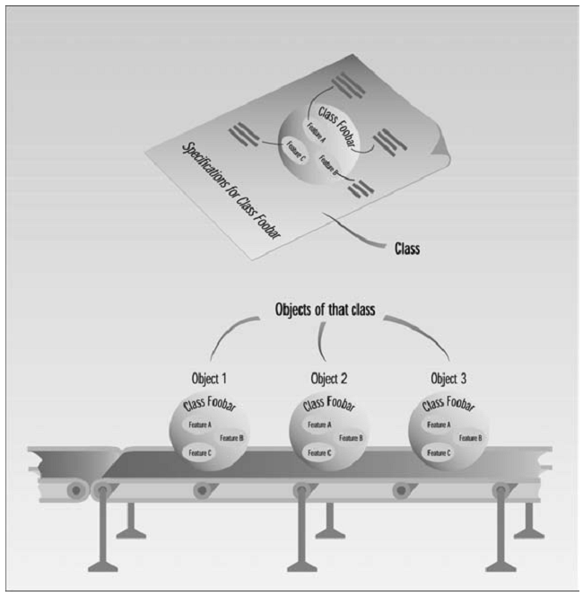
1.2 Objekti
Jedna pojava (instanca) klase naziva se objekat

Slide 8
1.2 Objekti
Objekti klase definišu (deklarišu) se na uobičajen način, kao i promjenjive osnovih tipova
  Naziv klase se koristi kao ime tipa, npr. Complex C1;
Za svaki objekat klase formira se poseban komplet
svih nestatičkih atributa te klase
  Svaki objekat ima sopstvenu memoriju i u toj memoriji se čuvaju vrijednosti atributa (promjenjivih)
  Pojam statičkih atributa biće detaljnije opisani u ostatku lekcije
  U memoriji objekta se čuvaju i adrese funkcija članica

Slide 9
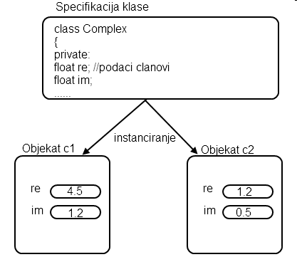

Slide 10
1.2 Objekti
Atributima i metodama pristupa se preko operatora tačka (.)
Poziv metoda članica vrši se isključivo u kontekstu konkretnog objekta
  Npr. c1.Print();
  Poziv nema smisla vršiti u kontekstu cijele klase
    Poziv Complex.Print(); nema smisla i prevodilac bi prijavio grešku
Poziv metoda se naziva upućivanjem poruke objektu klase
Objekat koji šalje poruku (poziva metod) naziva se objekat-klijent
Objekat koji prima poruku (čiji se metod poziva) je objekat-server
Iz svoje metode objekat može pozivati metodu drugog objekta

Slide 11
1.2 Objekti
Dozvoljeno je
  Definisanje pokazivača na objekte
  Definisanje nizova objekata
  Dodeljivanje vrijednosti (operator =) jednog objekta drugom
  Uzimanje adrese objekata (operator &)
  Posredno pristupanje objektima preko pokazivača (operator *)
  Neposredno pristupanje atributima i pozivanje metoda (operator .)
  Posredno pristupanje atributima i metodama preko pokazivača (operator ->)
  Pristupanje elementima nizova objekata (operator [])
  Prenošenje objekata kao argumenata funkcija i to po vrijednosti ili referenci
  Prenošenje pokazivača na objekte kao argumenata funkcija
  Vraćanje objekata iz funkcija po vrijednosti ili referenci
  Vraćanje pokazivača na objekte

Slide 12
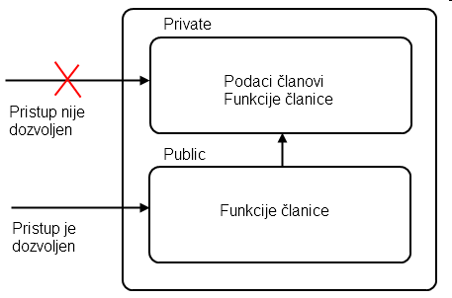
1.2 Objekti
Dobra programerska praksa je da svi podaci članovi budu privatni
  Time se izbjegava neželjeni pristup podacima
  Pristup podacima dozvoljen je jedino preko metoda članica

Slide 13
1.2 Objekti
class Time
{
public:
int hour;
int min;
};
int main()
{
Time t1;
t1.hour = 25;
//varijabla se dovodi u nevalidno stanje
return 0;
}

Slide 14
1.2 Objekti
class Time
{
private:
int hour;
int min;
public:
void setHour(int h)
{
if (h > 23 || h < 0)
{
cout << "Invalid hour" << endl;
return;
}
hour = h;
}
};

Slide 15
1.2 Objekti
int main()
{
Time t1;
t1.setHour(25);
return 0;
}

Slide 16
1.3 Implementacija i interfejs klase
Svaka klasa ima implementaciju i interfejs
  Implementaciju klase čine:
    Privatni podaci članovi i
    Definicije funkcija
  Interfejs klase čine:
    Javni podaci članovi (ne preporučuje se) i
    Deklaracije funkcija
  Praksa se da implementacija i interfejs razdvoje u posebne fajlove
    Datoteka sa ekstenzijom h sadrži interfejs klase
    Datoteka sa ekstenzijom cpp sadrži implementaciju klase

Slide 17
1.3 Implementacija i interfejs klase
class Complex
{
private:
float re; //deklaracija podataka
float im;
public:
//zaglavlja funkcija
void setData(float r, float i);
void Print();
};

Slide 18
1.3 Implementacija i interfejs klase
#include "Complex.h"
void Complex::setData(float r, float i)
{
re = r;
im = i;
}
void Complex::Print()
{
cout << "Re " << re << " Im " << im << endl;
}

Slide 19
1.3 Implementacija i interfejs klase
Deklaracija funkcije članice obično se nalazi u interfejsu klase
  Opšti oblik T ime(lista_arg)
  T – povratni tip
  ime – identifikator funkcije
  lista_arg – lista formalnih argumenata
    Lista je odvojena zarezima
    Deklaracija argumenta ima oblik T ime_arg
Definicija (implementacija) funkcije je zapravo deklaracija funkcije iza koje slijedi tijelo funkcije
  Početak i kraj tijela funkcije označavaju { i }
  Povratna vrijednost funkcije jeste izraz naveden poslije ključne riječi return
    Npr. return 0;

Slide 20
1.3 Implementacija i interfejs klase
Kod definicije funkcije prije imena navodi se ime klase zajedno sa operatorom ::
  Npr. void Complex::Print()
Operator ::
  Operator razrešavanja oblasti važenja
  Velika razlika između
    definicije void Complex::Print()
      Označava definiciju funkcije Print iz klase Complex
    Definicija void Print()
      Označava definiciju neke globalne funkcije Print

Slide 21
1.4 Preprocesiranje
Nasljeđeno iz programskog jezika C
Prije samog prevođenja izvorni kod programa se najprije procesira posebnim programom za obradu teksta
  Ovaj program se naziva preprocesor
Ulaz u proces prepocerisanja jeste izvorni kod, a rezultat je takođe izvorni kod
  Procesor prevodiocu daje “očišćen” tekst programa
Transformaciju koje treba obaviti nad tekstom zadaju se direktivama
  Specijalne linije u programu koje počinju simbolom #

Slide 22
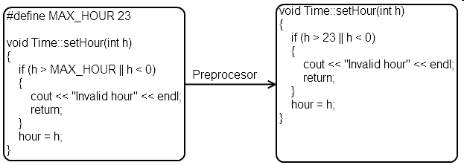
1.4 Preprocesiranje
Direktiva #define
  Definisanje simboličkih konstanti
  Opšti oblik #define identifikator vrijednost
    Vrši “slijepu” zamjenu svakog pojavljivanja identifikatora zadatom vrijednošću

Slide 23
1.4 Preprocesiranje
Direktiva #include
  Preprocesorska direktiva
    Poziva se prije samog kompajliranja programa
    Kopira kompletan sadržaj jednog fajla u drugi
    Omogućava da se na jednostavan način učita interfejs klase u više fajlova
    Mogući oblici su
      Direktiva #include "imefajla"
        Učitava korisnički definisan fajl sa tekućeg direktorijma
      Direktiva #include <imefajla>
        Učitava sistemski (predefinisani) fajl sa odgovarajuće lokacije

Slide 24
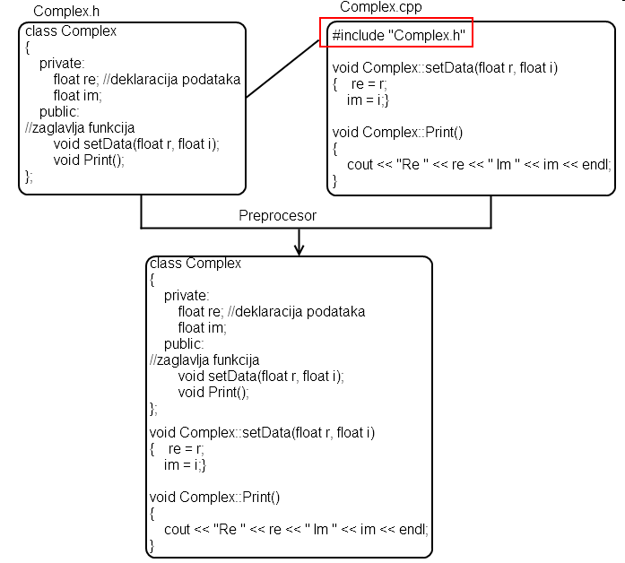

Slide 25
1.4 Preprocesiranje
Direktive #ifdef, #ifndef i #endif
  Omogućavaju da se određeni dio koda isključi ili uključi u zavisnosti od toga da li je zadovoljen određeni uslov
    Direktiva #ifdef dozvoljava kompajliranje dijela koda samo je definisana simbolička konstanta koja se javlja poslije ove direktive
    Često se koristi kod fajlova koji sadrže zaglavlje neke klase, kako bi se izbjeglo višestruko učivanje interfejsa klase

Slide 26
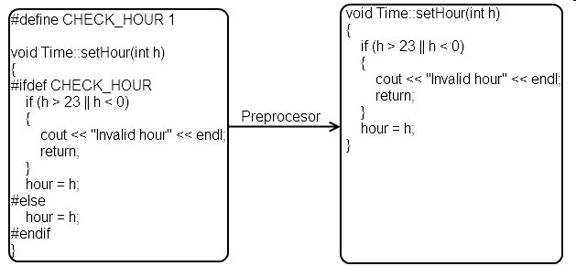
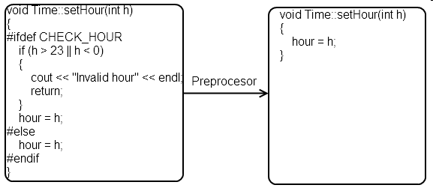

Slide 27
1.4 Preprocesiranje
#ifndef _COMPLEX_CLASS_
#define _COMPLEX_CLASS_
class Complex
{
private:
float re;
float im;
public:
void setData(float r, float i);
void Print();
};
#endif

Slide 28
1.5 Pokazivači
Za razliku od većine savremenih jezika (Java, C# itd.) jezik C++ podržava pokazivače
Svaki bajt u memoriji ima svoju adresu
  Adrese su redni brojevi
Program koji je učitan u memoriju zauzima jedan opseg adresa
  Svaka varijabla, kao i svaka funkcija ima svoju adresu
Adresa neke promjenjive može se dobiti putem operatora &

Slide 29
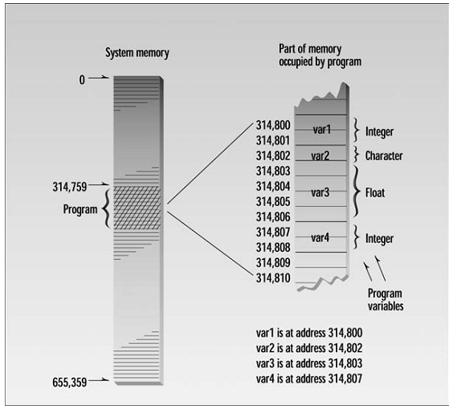

Slide 30
1.5 Pokazivači
Moguće je deklarisati promjenljivu koja ne sadrži neku vrijednost već adresu
  Pokazivačke varijable, tj. pokazivači
    Pokazivačka varijabla deklariše se navođenjem * poslije naziva tipa podatka
      Nema ograničenja u pogledu tipa podatka, tj. može se deklarisati pokazivač na bilo koji tip
Deklaracija Complex* cPtr bitno je različita u odnosu na Complex c1
  Promjenljiva c1 predstavlja objekat, dok cPtr treba da sadrži adresu objekta klase Complex

Slide 31
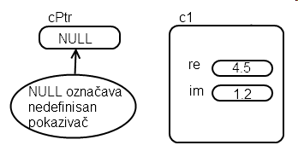
1.5 Pokazivači
Complex c1;
c1.setData(4.5, 1.2);
Complex* cPtr = NULL;

Slide 32
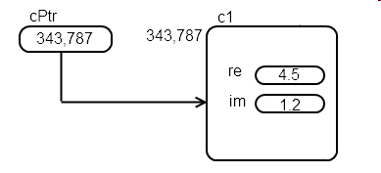
1.4 Pokazivači
Complex c1;
c1.setData(4.5, 1.2);
Complex* cPtr = &c1;

Slide 33
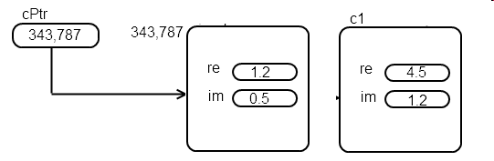
1.4 Pokazivači
Complex c1;
c1.setData(4.5, 1.2);
Complex* cPtr = new Complex;
cPtr->setData(1.2, 0.5);

Slide 34
1.5 Pokazivači
Operator new
  Kreira novi objekat
    Zauzima potrebnu memoriju za čuvanje objekta
    Objekat se čuva u dijelu memorije koji se naziva heap
    Vraća adresu novokreiranog objekta
  Omogućava da se u vrijeme izvršavanja zauzima memorija po potrebi
Operator delete
  Oslobađa memoriju za objekat npr. delete cPtr;
  Objekat za koji se oslobađa memorija mora prethodno biti kreiran putem new operatora
Operator ->
  Indirektno (posredno) pristupanje atributima i metodama preko pokazivača

Slide 35
1.6 Reference
U pitanju je izvedeni tip
  Referenca na objekat T je T&
    Upućuje na objekat T
  Blizak je pojmu pokazivača
  U većini slučajeva, realizovana je kao konstantni pokazivač
    Pokazivač koji je jednom inicijalizovan i ne može se preusmjeriti
      Trajno upućuje na objekat T
  Prilikom deklaracije referenca se mora inicijalizovati objetkom tipa T
    Referenca je “čvrsto” vezana za objekat
      Predstavlja alias objekta, tj. njegovo drugo ime
    Svaka operacija nad referencom je operacija nad objektom

Slide 36
1.6 Reference
Pristup objektu preko reference je posredan isto kao i kod pokazivača
  Ipak, ne zahtijeva se upotreba posebnog operatora (->) već se koristi operator direktnog pristupa (.)
  Pokazivač se može preusmjeriti, a referenca ne može
Ne mogu postojati
  Reference na reference
  Pokazivači na reference
  itd.
U C++, osim po vrijednosti, argument se mogu prenositi i po referenci
  Najčešće, reference se koriste u tu svrhu

Slide 37

1.6 Reference
int main()
{
Complex c1;
Complex &c2 = c1;
c1.setData(4.5, 1.2);
c1.Print();
c2.setData(3.5, 7.9);
c1.Print();
return 0;
}

Slide 38

1.6 Reference
void maxmin(int a, int b, int mx, int& mn)
{
if (a < b)
{
mx = b;
mn = a;
}
else
{
mx = a;
mn = b;
}
}
int main()
{
int mx = 0;
int mn = 0;
maxmin(3, 5, mx, mn);
cout << "mx " << mx << " mn " << mn;
}

Slide 39
1.7 Objekti i funkcije članice
Svaki objekat ima svoju kopiju atributa članova
  Za funkcije članice stvar nije tako jednostavna
Svi objekti koriste istu implementaciju funkcije
  Logično, implementacija funkcije je ista za svaki objekat određene klase
Objekat ne sadrži kopiju funkcije
    Sadrži adresu funkcije
Logično pitanje
  Na osnovu čega funkcija “zna” koji objekat je pozvao njeno izvršavanje

Slide 40
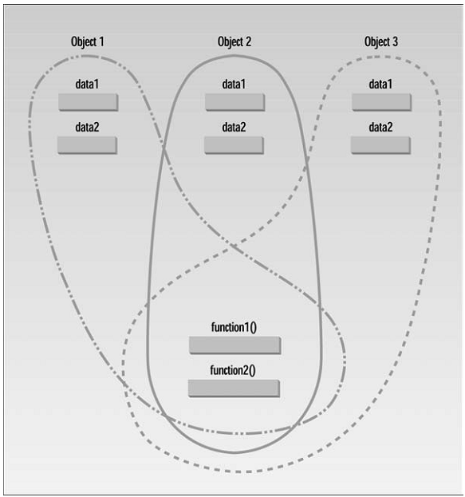

Slide 41
1.8 Pokazivač this
Unutar svake funkcije članice postoji implicitni (ugrađeni) lokalni pokazivač this
Tip ovog pokazivača je "konstantni pokazivač na klasu čija je funkcija članica“
  Npr. za funkcije članice iz klase Complex pokazivač this je tipa Complex* const
  Pokazivač je konstantan (const), tj. nije dozvoljeno mijenjati vrijednost ovog pokazivača
    Npr. this = NULL; nije validna naredba
Sadrži adresu objekta putem koga je metoda članica pozvana

Slide 42
1.8 Pokazivač this
Implicitno se koristi se za pristup članovima objekta
  Može se i eksplicitno navesti
Pokazivač this je zapravo skriveni argument metode članice
Poziv objekat.func() je semantički ekvivalentno f(&objekat)

Slide 43
1.8 Pokazivač this
Sljedeće implementacije funkcija su ekvivalentne
  U drugoj je pokazivač this eksplicitno naveden
void Complex::Print()
{
cout << "Re " << re << " Im " << im << endl;
}
void Complex::Print()
{
cout << "Re " << this->re << " Im " << this->im << endl;
}

Slide 44
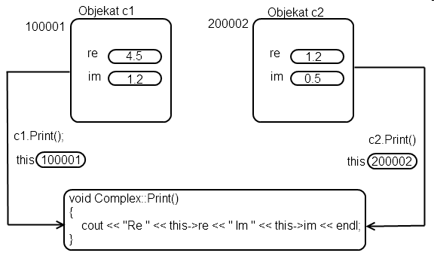

Slide 45
1.9 Preklopljene funkcije
U klasi je moguće definisati dvije funkcije članice koje imaju isto ime
  Takve funkcije se nazivaju preklopljene funkcije (Overloaded Functions)
  Moraju da se razlikuju se po broju ili po tipu formalnih argumenata
  Kada je pozvana preklopljena funkcija, onda se na osnovu poklapanja stvarnih i formalnih argumenata određuje koja verzija funkcije će biti pozvana
    Postupak se radi u toku prevođenja programa
  Funkcije koje se razlikuju samo po tipu rezultata ne mogu imati isto ime

Slide 46

1.9 Preklopljene funkcije
void Complex::Print()
{
cout << "Re " << re << " Im " << im << endl;
}
void Complex::Print(int n, char c)
{
for(int i = 0; i < n; i++)
{ cout << c; }
cout << endl << "Re " << re << " Im " << im << endl;
}
int main()
{
Complex c1;
c1.setData(4.5, 1.2);
c1.Print();
c1.Print(10, '*');
return 0;
}

Slide 47
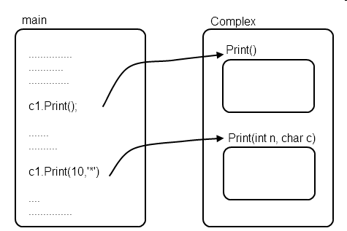
1.9 Preklopljene funkcije

Slide 48
1.10 Inline funkcije
Tijelo funkcije čuva se na jednom mjestu u memoriji
  Ušteda prostora
  Kada kompajler naiđe na poziv funkcije, tada se generiše odgovarajuća asemblerska naredba (npr. CALL ili JMP)
    “Skok” se na prvu naredbu funkcije
  Obrada poziva funkcije zahtijeva vrijeme
    Čuva se stanje registara
    Stvarni argumenti se stavljaju na stek
    Preuzimanje povratne vrijednosti
    Restauriranje stanja registara
  Ovo naročito dolazi do izražaja za kratke funkcije koje imaju nekoliko naredbi
    Dolazi do situacije da više vremena troši obrada poziva nego samo izvršavanje tijela funkcije

Slide 49
1.10 Inline funkcije
Programski jezik C++ nudi mogućnost neposrednog ugrađivanja tijela funkcije u kod
  Ovakve funkcije se zovu inline funkcije
    Ispred njihove deklaracije se navodi ključna riječ inline
  Od prevodioca se zahtijeva da optimizuje pozive funkcija time što će umjesto poziva funkcije direktno u kod biti ugrađeno njeno tijelo
    Ovaj zahtjev prevodilac nije u obavezi da ispuni
    Semantika programa ostaje ista
  Ovaj mehanizam treba pažljivo koristiti
    Izbjegavati za obimne funkcije
    Pogodno je za funkcije koje imaju par naredbi
  Funkcije članice su podrazumijevano inline ako je njihova implementacija navedena u deklaraciji (interfejsu) klase

Slide 50
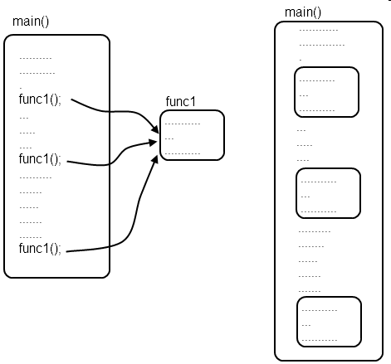
1.10 Inline funkcije

Slide 51
1.10 Inline funkcije
class Complex
{
private:
float re;
float im;
public:
void setData(float r, float i);
void Print();
void Print(int n, char c);
void setRe(float re){this->re = re;}
inline void setIm(float im){this->im = im;}
};

Slide 52
1.11 Konstante funkcije
Ove funkcije mogu samo da čitaju stanje objekta ali ne i da mijenjaju njegovo stanje
  Ne mogu da mijenjaju vrijednosti varijabli
  Nazivaju se inspektori ili selektori (engl. inspector, selector)
  Za funkcije koje mogu da mijenjaju stanje objekta koristi se termin mutator ili modifikator (engl. mutator, modifier)
  Za deklaraciju ovih funkcija koristi se ključna riječ const iza zaglavlja funkcije
  U pitanju je zapravo dobra programerska praksa
  Stanje objekta se takođe ne može promijeniti ni putem this pokazivača

Slide 53

1.11 Konstante funkcije
class Complex
{
private:
float re;
float im;
public:
void setData(float r, float i);
void Print();
void Print(int n, char c);
void setRe (float re) const {this->re = re;}
inline void setIm(float im){this->im = im;}
};

Slide 54
1.12 Podrazumijevani argumenti
Formalni argument može biti deklarisan tako da ima podrazumijevanu vrijednost
  Za njih, prilikom poziva funkcije, stvarni argumenti mogu biti izostavljeni
    Stvarni argument ima podrazumijevanu vrijednost navedenu u deklaraciji
Podrazumijevanu vrijednost mogu da imaju samo nekoliko posljednjih argumenata iz liste
  Ako neki argument ima podrazumijevanu vrijednosti svi argmenti navedeni poslije njega u listi moraju imati podrazumijevanu vrijednost
Podrazumijevana vrijednosti navodi se poslije deklaracije argumenta i to poslije simbola =

Slide 55

1.12 Podrazumijevani argumenti
class Complex
{
private:
float re;
float im;
public:
void setData(float r, float i = 0.0);
void Print();
void Print(int n, char c);
void setRe (float re) {this->re = re;}
inline void setIm(float im){this->im = im;}
};
int main()
{
Complex c1;
Complex c2;
c1.setData(4.5, 1.2);
c2.setData(3.5);
c1.Print();
c2.Print();
return 0;
}

Slide 56
1.13 Konstruktori
U klasi Complex postoji metoda SetData koja je namijenjena inicijalizaciji članova
  Ova metoda treba biti pozvana odmah poslije kreiranja objekta
    Potencijalini izvor grešaka jer ne postoje garancije da će ta metoda biti pozvana
Potreban je mehanizam koji će omogućiti da se inicijalizacija članica objekta vrši automatski, odmah poslije kreiranja objekta
Konstruktor:
  Specifična metoda klase koja definiše početno stanje objekta
  Nosi isto ime kao i klasa
  Nema tip rezultata (čak ni void)
  Može imati proizvoljan broj argumenata proizvoljnog tipa

Slide 57
1.13 Konstruktori
Konstruktor se ne poziva eksplicitno
  Implicitno prilikom kreiranja objekta
    Prilikom izvršavanja definicije objekta
    Prilikom kreiranja putem operatora new
    Kada se stvarni argument klasnog tipa prenosi u formalni
    (formalni argument se inicijalizuje stvarnim)
U okviru tijela konstruktora ostalim članovima objekta se pristupa kao i kod drugih funkcija
Konstruktori mogu biti
  Preklopljeni
    Važe ista pravila preklapanja kao i za ostale funkcije
  Inline
  Javni, privatni ili zaštićenih
    Važe ista pravila kao i za druge funkcije
    Ipak, najčešće konstruktori su javni

Slide 58
1.13 Konstruktori
class Point
{
private:
float x;
float y;
public:
Point(float x, float y);
void Print();
};
Point::Point(float x, float y)
{
this->x = x;
this->y = y;
}
void Point::Print()
{
cout << "X=" << x << ",Y=" << y << endl;
}

Slide 59

1.13 Konstruktori
int main()
{
Point p1(1.0,1.5);
Point* pPtr = new Point(2.0, 2.5);
p1.Print();
pPtr->Print();
return 0;
}
Npr. deklaracija Point p1(1.0,1.0,1.0); nema smisla i prevodilac bi prijavio grešku
  Ne postoji odgovarajući konstruktor

Slide 60

1.13 Konstruktori
class Point
{
private:
float x;
float y;
public:
Point(float x, float y);
Point(float x) //inline konstruktor
{
this->x = x;
this->y = 0.0;
}
void Print();
};
int main()
{
Point p1(1.0,1.5);
Point* pPtr = new Point(2.0);
p1.Print();
pPtr->Print();
return 0;
}

Slide 61
1.13 Konstruktori
Treba razlikovati inicijalizaciju od dodjele
  U prethodnom primjeru podaci članovi su prostog tipa, pa dodjela i inicijalizacija imaju isto značenje
  U opštem slučaju, za proizvoljan tip T to ne mora da važi
Postavlja se pitanje kako inicijalizovati podatke članove u slučaju kada:
  Kada je član objekat klase za koju ne postoji podrazumijevani konstruktor
  Kada je član konstanta
  Kada je član referenca

Slide 62
1.13 Konstruktori
class Circle
{
private:
Point p;
float &r;
const float r2;
public:
Circle(float x, float y. float r);
};

Slide 63
1.13 Konstruktori
Prije izvršavanja konstruktora pozivaju se konstruktori članova
  Redosljedom pojavljivanja u klasi
Inicijalizatori (argumenti ovih poziva) mogu da se navedu iza zaglavlja definicije (ne deklaracije) konstruktora, iza znaka :
  Tzv. inicijalizatori članova
    Odvojeni su zarezom
    Mogu se koristiti argmenti konstruktora, kao i konstante
    Poželjno je da se navedu u redosljedu u kojem su deklarisani u klasi

Slide 64
1.13 Konstruktori
class Circle
{
private:
Point p;
float r;
const float PI;
public:
Circle(float x, float y, float r) : p(x,y), r(r), PI(3.14)
{
}
};

Slide 65
1.13 Konstruktori
class Complex
{
private:
float re;
float im;
public:
Complex(float r, float i);
};
Complex::Complex(float r, float i) : re(r), im(i){};

Slide 66
1.13 Konstruktori
Podrazumijevani konstruktor
  Nema formalnih argumenata
    Ili svi argumenti imaju podrazumijevanu vrijednost
  Poziva se bez stvarnih argumenata
  Ugrađeni podrazumijevani konstruktor
    Nema formalnih argumenata
    Ima prazno tijelo
    Postoji samo ako klasa nije definisala ni jedan konstruktor
      Time se obezbjeđuje da svaka klasa ima makar jedan konstruktor

Slide 67
1.13 Konstruktori
class Point
{
private:
float x;
float y;
public:
void Print();
};
int main()
{
//poziv ugrađenog podrazumijevanog konstruktora
Point* pPtr = new Point();
pPtr->Print();
return 0;
}

Slide 68
1.13 Konstruktori
class Point
{
private:
float x;
float y;
public:
Point(float x, float y);
void Print();
};
int main()
{
//Greska. Ugrađeni podrazumijevani konstruktor vise ne postoji
Point* pPtr = new Point();
pPtr->Print();
return 0;
}

Slide 69
1.13 Konstruktori
class Point
{
private:
float x;
float y;
public:
Point(float x, float y) : x(x), y(y){}
Point(float x) : x(x), y(0.0){}
Point() : x(0.0), y(0.0){}
void Print();
};
int main()
{
//Validno
Point* pPtr = new Point();
pPtr->Print();
return 0;
}

Slide 70
1.13 Konstruktori
Kada se jedan objekat t1 klase T inicijalizuje drugim objektom t2 iste te klase, onda će se izvršiti prosta inicijalizacija članova objekta t1 odgovarajućim članovima objekta t2
  Ovo može biti problematično ako je pokazivač član klase
    Dolazi do tzv. plitkog dodjeljivanja
    Ako pokazivač ukazuje na objekat koji je kreiran dinamički, onda će oba objekta imati pokazivač na taj isti objekat koji je kreiran dinamički

Slide 71
1.13 Konstruktori
class Point
{
private:
float x;
float y;
public:
Point(float x = 0.0, float y = 0.0) : x(x), y(y){}
float getX(){return this->x;}
float getY(){return this->y;}
void setX(float x){this->x = x;}
void setY(float y){this->y = y;}
void Print();
};

Slide 72
1.13 Konstruktori
class Circle
{
private:
Point* p;
float r;
const float PI;
public:
Circle(float x, float y, float r) : r(r), PI(3.14)
{
p = new Point(x, y);
}
Point* getP(){return p;}
};

Slide 73

1.13 Konstruktori
int main()
{
Circle c1(2.0, 3.0, 5.0);
// poziva se ugradjeni konstruktor kopije
Circle c2 = c1;
c1.getP()->Print();
c2.getP()->setX(9.0);
c1.getP()->Print();
return 0;
}

Slide 74
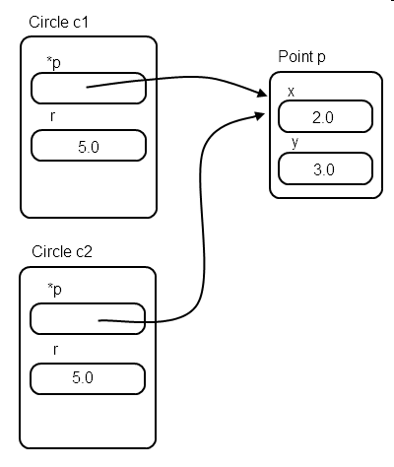
1.13 Konstruktori

Slide 75
1.13 Konstruktori
Potpuna kontrola nad inicijalizacijom jednog objekta drugim može se ostvariti definisanjem tzv. konstruktora kopije
Konstruktor kopije poziva se kada se objekat inicijalizuje objektom iste klase, a to je:
  Prilikom inicijalizacije objekta (pomoću znaka = ili sa zagradama)
  Prilikom prenosa argumenata u funkciju (kreira se lokalni objekat)
  Prilikom vraćanja vrijednosti iz funkcije (kreira se privremeni objekat)
Konstruktor kopije ima argument tipa XX& ili const XX&
  Dodatno, može imati još argmenata, ali oni moraju imati definisanu podrazumijevanu vrijednost
Konstruktor ne smije imati formalni argument tipa svoje klase
  Beskonačna rekurzija

Slide 76
1.13 Konstruktori
class Circle
{
private:
Point* p;
float r;
const float PI;
public:
Circle(Circle &x); //konstruktor kopije
..........
};
Circle::Circle(Circle &x) : PI(3.14)
{
cout << "konstruktor kopije";
this->r = x.r;
this->p = new Point();
this->p->setX(x.p->getX());
this->p->setY(x.p->getY());
}

Slide 77
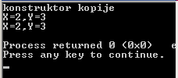
1.13 Konstruktori
int main()
{
Circle c1(2.0, 3.0, 5.0);
// poziva se predefinisani konstruktor kopije
Circle c2 = c1;
c1.getP()->Print();
c2.getP()->setX(9.0);
c1.getP()->Print();
return 0;
}

Slide 78
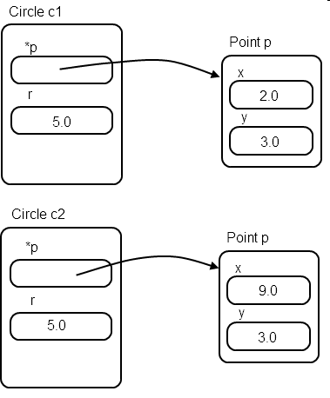
1.13 Konstruktori

Slide 79
1.13 Konstruktori
Korisnička konverzija (engl. user-defined conversion)
  Ako klasa X ima konstruktor koji se može pozvati sa jednim stvarnim argumentom tipa T, ovim konstruktorom se definiše korisnička konverzija iz tipa T u tip X
    Tip T može biti ugrađni ili korisnički definisan tip
    Implicitno se koristi tamo gdje je potrebna
    Pri inicijalizaciji objekta tipa X objektom tipa T

Slide 80

1.13 Konstruktori
class Complex
{
private:
float re;
float im;
public:
Complex(float r = 0.0, float i = 0.0) : re(r), im(i){};
void Print(){cout << "Re=" << re <<",Im=" << im << endl;}
};
int main()
{
Complex c1 = 1.0;
//Dozvoljeno. Isto kao
//da je napisano
//Complex c1(1.0);
c1.Print();
return 0;
}

Slide 81
1.13 Konstruktori
Privremeni objekti
  Bezimeni
  Programer nema kontrolu nad njima
    U potpunosti pod kontrolom prevodica
  Ako se na nekom mjestu uvodi privremeni objekat koji ima konstruktor, onda se obavezno i poziva taj konstruktor
    Slično važi i za destruktore
  Prevodilac određuje kada će neki privremeni objekat biti kreiran, a kada uništen
    Vrše se optimizacija
    Semantika programa ostaje sačuvana

Slide 82

1.13 Konstruktori
class Complex
{
public:
float re;
float im;
public:
Complex(float r = 0.0, float i = 0.0) : re(r), im(i){};
void Print(){cout << "Re=" << re <<",Im=" << im << endl;}
};
Complex add(Complex c1, Complex c2)
{
return Complex(c1.re + c2.re, c1.im + c2.im);
}
int main()
{
Complex c1;
c1 = add(Complex(1.0,2.0), Complex(4.5, 6.5));
c1.Print();
return 0;
}

Slide 83
1.14 Destruktori
Destruktor:
  Specifična funkcija članica klase koja se implicitno poziva pri uništavanju objekta, tj. na kraju životnog vijeka
  Nosi isto ime kao klasa, uz znak ~ ispred imena
  Nema tip rezultata i ne može imati argumente
  Klasa može imati samo jedan destruktor
  U okviru destruktora članovima se pristupa kao i u okviru drugih funkcija
  Poziva se i pri uništavanju dinamičkog objekta pomoću operatora delete
  Destruktori se dosta koriste
    Kada objekat treba da dealocira memoriju koju je konstruktor alocirao

Slide 84
1.14 Destruktori
class Point
{
private:
float x;
float y;
public:
Point(float x = 0.0, float y = 0.0) : x(x), y(y){{cout << "Point : konstruktor" << endl;}}
Point(Point& p) : x(p.x), y(p.y){cout << "Point : konstruktor kopije" << endl;}
~Point(){cout << "Point : destruktor" << endl;}
float getX(){return this->x;}
float getY(){return this->y;}
void setX(float x){this->x = x;}
void setY(float y){this->y = y;}
void Print();
};

Slide 85
1.14 Destruktori
class Circle
{
private:
Point* p;
float r;
const float PI;
public:
Circle(Circle &x);
Circle(float x, float y, float r) : r(r), PI(3.14)
{
cout << "Circle : konstruktor" << endl;
p = new Point(x, y);
}
~Circle();
Point* getP(){return p;}
};
Circle::~Circle()
{
cout << "Circle : destructor " << endl;
delete p;
}

Slide 86

1.14 Destruktori
int main()
{
Circle* c1 = new Circle(2.0, 3.0, 5.0);
delete c1;
return 0;
}

Slide 87
1.15 Objekti kao argumenti funkcija
Do sada argumenti funkcija su bili prostog tipa (int, float itd.)
  Argument funkcije može da bude i objekat
  Nema ograničenja, tj. može biti objekat bilo koje klase
  Takođe, argument funkcije može da pokazivač, kao i referenca
Argument funkcije je lokalni objekat
  Životni vijek objekta ograničen je trajanjem izvršavanja funkcije
  Poziva se konstruktor kopije
    Kopira se objekat koji se stvarni argument
    U slučaju da konstruktor kopije nije definisan od strane korisnika, poziva se podrazumijevani konstruktor kopije

Slide 88
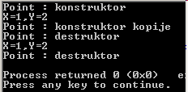
1.15 Objekti kao argumenti funkcija
void func1(Point p)
{
p.setX(9.0)
}
int main()
{
Point p(1.0, 2.0);
p.Print();
func1(p);
p.Print();
return 0;
}

Slide 89
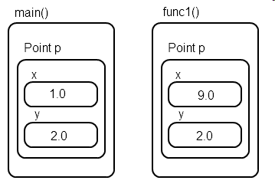
1.15 Objekti kao argumenti funkcija

Slide 90
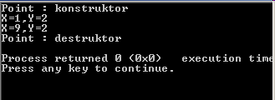
1.15 Objekti kao argumenti funkcija
void func1(Point& p)
{
p.setX(9.0);
}
int main()
{
Point p(1.0, 2.0);
p.Print();
func1(p);
p.Print();
return 0;
}

Slide 91
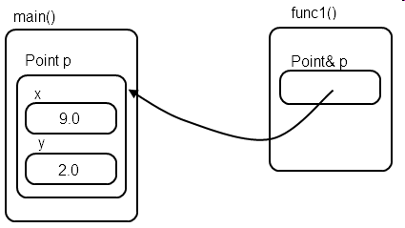
1.15 Objekti kao argumenti funkcija

Slide 92
1.16 Statički (dijeljeni) atributi
Svaki objekat klase posjeduje poseban komplet
atributa te klase
  Ipak, moguće je deklarisati atribute koji su zajednički za sve objekte
Atributi koji su zajednički za sve objekte nazivaju se statičkim atributima, tj. statičkim podacima članovima
  Deklarišu se navođem ključne riječi static
Postoji samo jedan primjerak statičkog atributa u memoriji za cijelu klasu
  zajednički podatak za sve objekte klase

Slide 93
class Point
{
private:
float x;
float y;
public:
static int count;
public:
Point(float x = 0.0, float y = 0.0) : x(x), y(y)
{
count = count + 1;
cout << "Point : konstruktor " << endl;
}
Point(Point& p) : x(p.x), y(p.y)
{
count = count + 1;
cout << "Point : konstruktor kopije" << endl;
}
~Point()
{
count = count - 1;
cout << "Point : destruktor" << endl;
}
float getX(){return this->x;}
float getY(){return this->y;}
void setX(float x){this->x = x;}
void setY(float y){this->y = y;}
void Print();
};

Slide 94
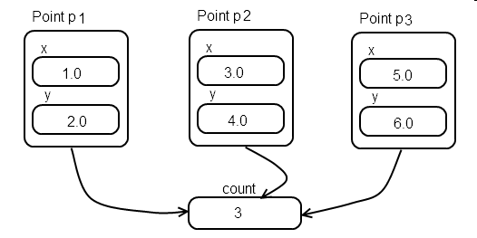
1.16 Statički (dijeljeni) atributi

Slide 95
1.16 Statički (dijeljeni) atributi
Svaki pristup statičkom atributu iz bilo kojeg objekta znači i pristup istoj oblasti u memoriji
Statički atributi postoje tokom cijelog izvršavanja programa
  Ne zavisi od postojanja bilo kojeg objekta klase
    Postoji i kada ne postoji ni jedan objekat klase
Deklaracija statičkog člana nije i njegova definicija
  Mora se definisati posebnom deklaracijom
    Izvan deklaracije klase
    Izvan deklaracije funkcija
    Npr. int Point::count = 0;

Slide 96
1.16 Statički (dijeljeni) atributi
Statičkim atributima može se pristupiti bez navođenja konkretnog objekta
  Prije imena atributna navodi operator :: i ime klase
  Ako je count statički atribut klase Point, onda mu se pristupa sa Point::count
Statičkim atributima može se pristupiti i preko operator pristupa (. i ->)
  Važe ista pravila kao i za nestatičke članove
Kontrola pristupa važi kao i za ostale članove
Koriste se kada svi primjerci jedne klase dijele zajedničku informaciju
  Osobina klase, a ne konkretnog atributa

Slide 97
1.16 Statički (dijeljeni) atributi
int Point::count = 0;
int main()
{
Point* p1 = new Point(1.0, 2.0);
cout << "Broj objekata klase point " << p1->count << endl;
Point* p2 = new Point(3.0, 4.0);
cout << "Broj objekata klase point " << p2->count << endl;
Point* p3 = new Point(5.0, 6.0);
cout << "Broj objekata klase point " << p3->count << endl;
delete p1;
cout << "Broj objekata klase point " << Point::count << endl;
delete p2;
cout << "Broj objekata klase point " << Point::count << endl;
delete p3;
cout << "Broj objekata klase point " << Point::count << endl;
return 0;
}

Slide 98
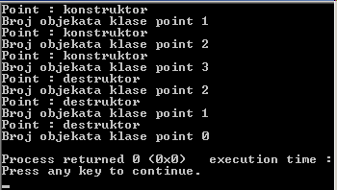
1.16 Statički (dijeljeni) atributi

Slide 99
1.13 Statičke (zajedničke) metode
Metode, kao i atributi, mogu da budu deklarisane kao statičke (zajedničke) za cijelu klasu
  Nazivaju se statičkim metodama članicama
  Navodi se ključna riječ static ispred deklaracije funkcije
  Statičke metode ne pripadaju ni jednom objektu
    Može im se pristupiti iako nije kreiran nijedan objekat klase
  Ne posjeduju pokazivač this
  Ne mogu pristupi nestatičkim atributima klase kojoj pripadaju
  Pristup statičkim metodama je sličan kao i pristup statičkim atributima
    Navodi se ime klase i operator :: ispred imena funkcije
      Npr. Point::getCount()
  Može se pristupiti i preko operator pristupa (. i ->)
  Važe ista pravila kao i za druge metode

Slide 100
class Point
{
private:
float x;
float y;
static int count;
public:
Point(float x = 0.0, float y = 0.0) : x(x), y(y)
{
count = count + 1;
cout << "Point : konstruktor " << endl;
}
Point(Point& p) : x(p.x), y(p.y)
{
count = count + 1;
cout << "Point : konstruktor kopije" << endl;
}
~Point()
{
count = count - 1;
cout << "Point : destruktor" << endl;
}
float getX(){return this->x;}
float getY(){return this->y;}
void setX(float x){this->x = x;}
void setY(float y){this->y = y;}
void Print();
static int getCount(){return count;}
};

Slide 101
1.17 Statičke (zajedničke) metode
int Point::count = 0;
int main()
{
Point* p1 = new Point(1.0, 2.0);
cout << "Broj objekata klase point " << p1->getCount() << endl;
Point* p2 = new Point(3.0, 4.0);
cout << "Broj objekata klase point " << p2->getCount() << endl;
Point* p3 = new Point(5.0, 6.0);
cout << "Broj objekata klase point " << p3->getCount() << endl;
delete p1;
cout << "Broj objekata klase point " << Point::getCount() << endl;
delete p2;
cout << "Broj objekata klase point " << Point::getCount() << endl;
delete p3;
cout << "Broj objekata klase point " << Point::getCount() << endl;
return 0;
}

Slide 102
1.18 Prijatelji klasa
U nekim slučajevima potrebno je da klasa ima “povlašćene” korisnike koji mogu da pristupaju privatnim i zaštićenim članicama klase
  Prijatelji klase
Prijatelji klase mogu biti
  Funkcije
  Klase
Prijateljstvo je relacija koja reguliše pravo pristupa
Prijateljstvo:
  Se ne nasljeđuje
  Nije simetrična relacija
  Nije tranzitivna relacija

Slide 103
1.18 Prijatelji klasa
Prijateljske funkcije su funkcije koje nisu članice klase, ali imaju dozvoljen pristup do privatnih članova klase
Prijateljske funkcije mogu da budu:
  Globalne funkcije ili
  Članice drugih klasa
Funkcija je prijateljska:
  Ako se u definiciji klase navede deklaracija funkcije sa ključnom reči friend
Nevažno je pravo pristupa sekciji klase (privatno, zaštišeno, javno) u kojoj se navodi deklaracija prijateljske funkcije

Slide 104
1.18 Prijatelji klasa
Funkcija može da bude prijatelj većem broju klasa istovremeno
Ne narušava se princip enkapsulacije
  Projektant klase sam određuje koje funkcije će biti prijateljske
    Izbjegava se “publikovanje” članova svim ostalim klasama
Globalne prijateljske funkcije najčešće imaju jedan ili više argumenata koji su tipa te klase
  Posebne usluge koje su vezane za klasu, a ne za objekat
    Utilities
Pogodnije za korištenje
  Kada funkcija treba da pristupa članovima više klasa,
  efikasnija je prijateljska globalna funkcija
  Kada se preklapaju operatori, često je jednostavnije definisati globalne (operatorske) funkcije nego metode

Slide 105
1.18 Prijatelji klasa
class Complex
{
private:
float re;
float im;
public:
Complex(float r, float i) : re(r), im(i){};
void Print();
friend int IsEqual(Complex* c1, Complex* c2);
};

Slide 106
1.18 Prijatelji klasa
int IsEqual(Complex* c1, Complex* c2)
{
if (c1->re == c2->im && c1->im == c2->im)
{
return 1;
}
else
{
return 0;
}
}
int main()
{
Complex* c1 = new Complex(1.0,2.0);
Complex* c2 = new Complex(1.0,2.0);
IsEqual(c1, c2);
delete c1;
delete c2;
return 0;
}

Slide 107
1.18 Prijatelji klasa
class B;
class A {
public:
int Func1( B& b );
private:
int Func2( B& b );
};
class B {
private:
int _b;
friend int A::Func1( B& );
};
int A::Func1( B& b ) { return b._b; } // OK
int A::Func2( B& b ) { return b._b; } // Greska

Slide 108
1.18 Prijatelji klasa
Ako su sve metode klase Y prijateljske funkcije klasi X, onda je Y prijateljska klasa (friend class) klasi X
Bilo koja metoda klase Y može da pristupa svim članovima klase X
Ovaj princip se koristi kada dvije klase tijesno sarađuju
  Npr. može se obezbijediti da samo klasa Y kreira objekte klase X
    Postiže se tako što se konstrukori klase X deklarišu kao privatni, a zatim se klasa Y deklariše kao prijateljska klasi X

Slide 109
1.18 Prijatelji klasa
class Point
{
private:
float x;
float y;
static int count;
public:
Point(float x = 0.0, float y = 0.0);
Point(Point& p) : x(p.x), y(p.y);
~Point();
void Print();
static int getCount(){return count;}
friend class Circle;
};

Slide 110
1.18 Prijatelji klasa
Circle::Circle(Circle &x) : PI(3.14)
{
cout << "konstruktor kopije" << endl;
this->r = x.r;
this->p = new Point();
this->p->x = x.p->x;
this->p->y = x.p->y;
}

